Slide 1
基于PCA+KNN，Eigenfaces，CNN实现 人脸识别
171860607
白晋斌

Slide 2
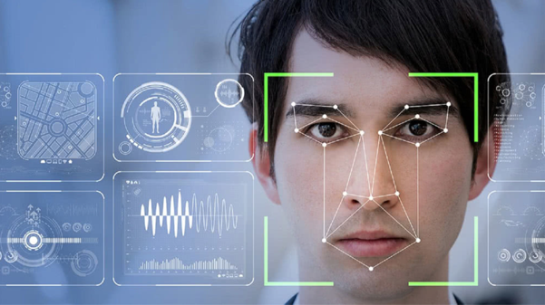
基于PCA+KNN，Eigenfaces，CNN实现人脸识别
项目简述
数据处理
KNN
PCA+KNN
Eigenfaces
PCA+Eigenfaces
CNN
反思与感悟

Slide 3
项目简述
PCA+KNN
人脸识别
数据预处理
Eigenfaces
可视化展示
CNN

Slide 4
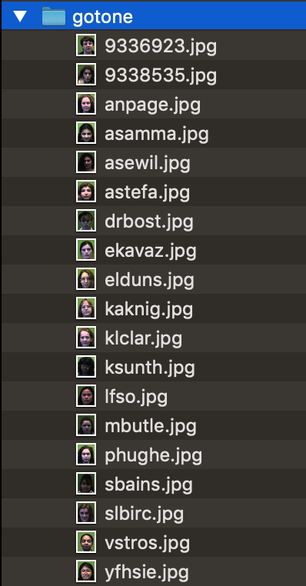
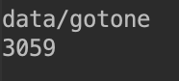
项目简述
数据处理

Slide 5
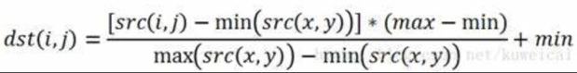
项目简述
数据处理
152*20张图片
traindata
testdata
8
2
归一化

Slide 6
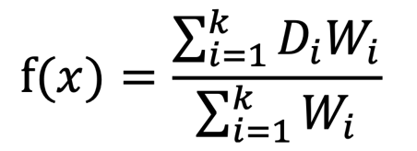
项目简述
数据处理
KNN（加权KNN）
99.67% == 1s + ？

Slide 7
项目简述
数据处理
KNN
PCA+KNN
K=8
PCA的计算原理如下：
1）构建p*n阶的变量矩阵X
2）将p*n阶的变量矩阵X的每一行（代表一个属性字段）进行标准化
3）求出协方差矩阵C
4）求出协方差矩阵的特征值及对应的特征向量
5）将特征向量按对应特征值大小从上到下按行排列成矩阵，并且取前k列组成矩阵P
6）Y=XP即为降维到k维后的数据

Slide 8
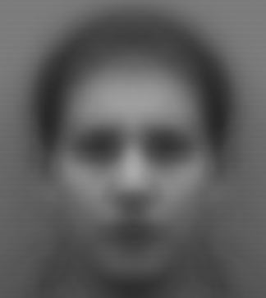
特征脸代码编写思路（先计算特征脸，然后识别人脸）：
将训练集中的N个人reshape成一行，然后组合在一起形成一个大矩阵A。
将N个人脸在对应的维度求平均，得到一个“平均脸”
将矩阵A中N个图像都减去“平均脸”，得到新矩阵B；
计算B的协方差矩阵；
计算协方差矩阵的特征值和特征向量（特征脸）；
将训练集图像和测试集图像都投影到特征向量空间中，
使用聚类方法KNN得到里测试集中的每个图像最近的图像，进行分类即可。
项目简述
数据处理
KNN
PCA+KNN
Eigenfaces
RUNTIME
ERROR

Slide 9
特征脸代码编写思路（先计算特征脸，然后识别人脸）：
将训练集中的N个人reshape成一行，然后组合在一起形成一个大矩阵A。
将N个人脸在对应的维度求平均，得到一个“平均脸”
将矩阵A中N个图像都减去“平均脸”，得到新矩阵B；
计算B的协方差矩阵；
计算协方差矩阵的特征值和特征向量（特征脸）；
将训练集图像和测试集图像都投影到特征向量空间中，
使用聚类方法KNN得到里测试集中的每个图像最近的图像，进行分类即可。
项目简述
数据处理
KNN
PCA+KNN
Eigenfaces
PCA+Eigenfaces
PCAk=10
KNNk=4
100%
99.84%
归一化
99.67%

Slide 10
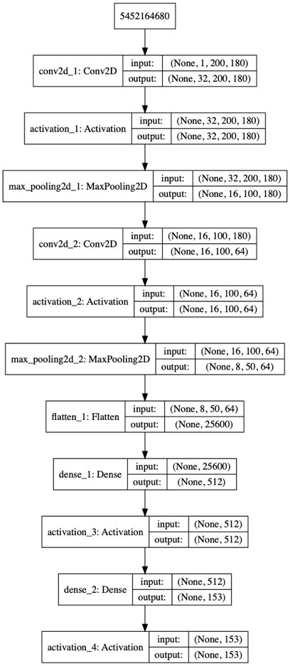
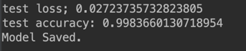
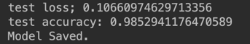
项目简述
数据处理
KNN
PCA+KNN
Eigenfaces
PCA+Eigenfaces
CNN
最高可达99.84%

Slide 11
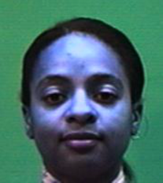
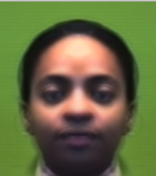
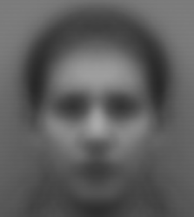
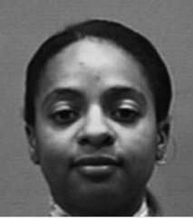
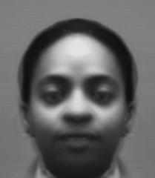
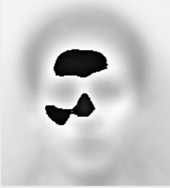
项目简述
数据处理
KNN
PCA+KNN
Eigenfaces
PCA+Eigenfaces
CNN
反思与感悟
可视化

Slide 12
项目简述
数据处理
KNN
PCA+KNN
Eigenfaces
PCA+Eigenfaces
CNN
反思与感悟
可视化
与cv2对比
精确性！
时间？

Slide 13
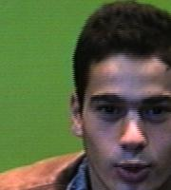
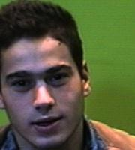
项目简述
数据处理
KNN
PCA+KNN
Eigenfaces
PCA+Eigenfaces
CNN
反思与感悟
可视化
与cv2对比
模型优缺点
速度快 0.14s
对人脸图像要求高 头不能歪
证件照识别效果良好
街景抓拍可能。。。

Slide 14
项目简述
数据处理
KNN
PCA+KNN
Eigenfaces
PCA+Eigenfaces
CNN
反思与感悟
可视化
与cv2对比
模型优缺点
感悟
1.基于自行设计的Eigenfaces模型，最终在测试集上达到了100%的准确性。启发我们在进行模型训练时，如果数据集较小，可以采用一些基础的、简单的算法，而不是想都不想直接来深度学习。
2.如果人脸识别复杂的话似乎就要上特征点建模了，见下页
3.图像可以转化为二维数据，似乎音频特征可以转化为一维数据；图像可以基于人脸特征点进行分类，那么音频该基于什么呢？准备暑假做个研究尝试。
4.人工智能程序设计真好玩！
5.从冬天到夏天，一个学期就这么过去了，在这里，感谢张老师、黄老师的耐心指导以及五位助教的热心答疑！！！

Slide 15

THANKS

